Slide 1


EU PROJECTS
EURO-FUNDING EUROPEAN PROJECTS UNIT
HORIZONTE 2020:
El papel de las grandes iniciativas

Slide 2


QUE ES HORIZONTE 2020?
QUE OBJETIVOS PERSIGUE?
COMO ABORDA LOS RETOS DE LA UE?
CUAL ES SU ESTRUCTURA?
QUE PAPEL JUEGAN LAS GRANDES INICIATIVAS?
CUAL ES EL IMPACTO SOBRE EL PRESUPUESTO?
CUALES SON LAS GRANDES INICIATIVAS?
COMO PUEDO PARTICIPAR?

Slide 3

QUÉ ES HORIZONTE 2020?
Una propuesta de la Comisión para un programa de financiación de la Investigación y la Innovación de 77.028* millones (2014-2020).
Una parte fundamental de Europe 2020, Unión por la Innovación & Espacio Europeo de Investigación (ERA):
Combatiendo la crisis económica: invertir para el crecimiento futuro y la creación de empleo
Respondiendo a las preocupaciones de los ciudadanos respecto a su calidad de vida, seguridad y medio ambiente
Reforzando la posición Europea global en investigación, innovación y tecnología

Slide 4
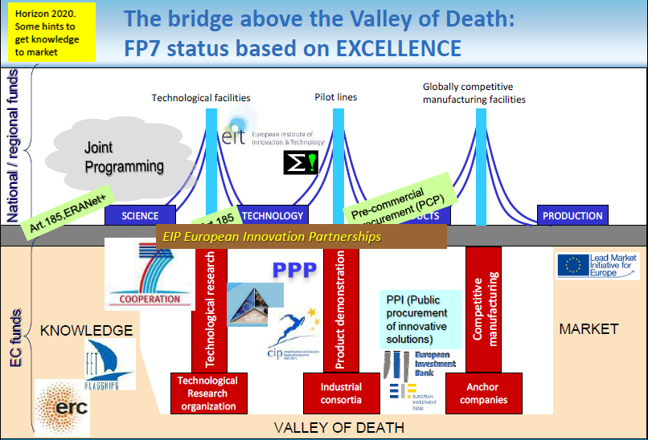
QUE OBJETIVOS PERSIGUE?
Fuente: CDTI

Slide 5

COMO ABORDA LOS RETOS PLANTEADOS EN EU?
Enfocado hacia la resolución de los retos sociales que afronta la sociedad en la UE, tales como la salud, las energías limpias, el cambio climático o el transporte.
Enlaza Investigación e Innovación: desde investigación hasta el mercado, todas las formas de Innovación
Engloba tres programas anteriores: Séptimo Programa Marco (FP7), El Programa Marco para la Innovación y la Competitividad (CIP) y El Instituto Europeo para la Innovación y la Tecnología (EIT)

Slide 6
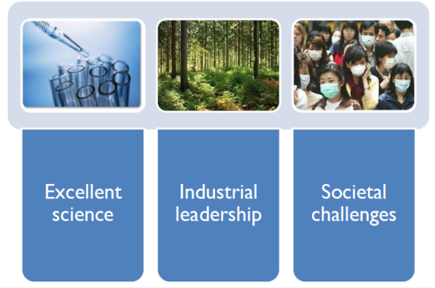
CUAL ES SU ESTRUCTURA?
EIT
2.711
JRC
24.441 M€ 17.016 M€ 29.679 M€
1.903

Slide 7

CIENCIA EXCELENTE
Objetivo: Incrementar el nivel de excelencia de la base científica Europea, haciendo Europa un lugar atractivo para los investigadores y asegurando la competitividad a largo plazo.
1. European Research Council: apoyo a los individuos con más talento y creativos y a sus equipos para llevar a cabo investigación de frontera.
13.095
2. Research Infrastructures: infraestructuras de investigación accesibles para todos los investigadores europeos y de terceros países.
2.488
3. Maria Skłodowska-Curie actions: acceso a oportunidades de formación excelentes para los investigadores y desarrollo de carreras profesionales.
6.162
4. Future and Emerging Technologies: investigación colaborativa destinada a abrir nuevos y prometedores cambios en investigación e innovación.
  FET Open: promoción de ideas noveles.
  FET Proactive: promoción de comunidades y temas emergentes.
  FET Flagships: aborda grandes retos tecnológicos y científicos interdisciplinares.
BUDGET
€ 24, 4 billion
2.696

Slide 8

LIDERAZGO INDUSTRIAL
Objetivo: convertir a Europa en un lugar más atractivo para invertir en I+D, promoviendo actividades donde las empresas establecen la agenda
13.557
1. Leadership in enabling and industrial technologies
7.711
A. Information and Communication Technologies (ICT)
B. Nanotechnologies
C. Advanced Materials
3.851
D. Advanced Manufacturing and Processing
516
E. Biotechnology
1.479
F. Space
2. Access to risk finance
BUDGET
€ 17, 0 billion
Debt Facility
2.842
Equity Facility
3. Innovation in SMEs
616*

Slide 9







LIDERAZGO INDUSTRIAL – SME INSTRUMENT
PHASE 1
Feasibility
PHASE 2
R&D, Demonstration and market replication
PHASE 3
Commercialization
Asesoramiento del potencial tecnológico y comercial de un proyecto.: viabilidad del concepto, análisis de riesgo, régimen de PI, búsqueda de socios, estudios de diseño, pilotos, plan de negocio detallado.
Desarrollo, prototipos, ensayos y pilotos de procesos innovadores, servicios y productos. Miniaturización/diseño de productos, planificación y desarrollo a escala, replicación en mercado, plan de negocio pre-comercial, etc.
Apoyo a través de acceso preferente y simplificado a instrumentos de débito y equidad financiera, así como medidas de apoyo como p.e. protección de la PI.
Hasta 50.000 €
1-3 millones €
Sin financiación directa
Networking formación coaching!
* La terminación con éxito de una fase permite pasar a la siguiente. Cada fase abierta a cualquier PYME

Slide 10

RETOS SOCIALES
Objetivo: acciones que cubren la cadena de valor desde la investigación al mercado con el foco en actividades innovadoras
7.472
1. Health, demographic change and wellbeing
2. Food Security, sustainable agriculture, marine and maritime
research and the bio-economy
3.851
3. Secure, clean and efficient energy
5.931
4. Smart, green and integrated transport
6.339
5. Climate action, resource efficiency and raw materials
3.081
6. Inclusive, innovative and reflective societies
1.310
BUDGET
€ 29, 7 billion
7. Secure societies to protect freedom and security of Europe
and its citizens
1.695

Slide 11




NOVEDADES PRINCIPALES
More focus on bottom-up research
Expansion of the Future and Emerging Technologies (FET) -scheme
Large-scale pilots and demonstration activities
Test beds and living labs, prototyping and product validation in pilot lines
PCP (Pre-commercial Procurement) and PPI (Public Procurement of Innovation)
Financial instruments with high leverage effect.
Close-to-Market (CtM)
© EURO-FUNDING ADVISORY GROUP

Slide 12


NOVEDADES PRINCIPALES
Societal challenges rather that a thematic approach
Some thematic areas (from FP7) become horizontal –
ICT – Environment – Social science
Multidisciplinary projects
New focus on innovation-related activities, as piloting, demonstration, test-beds, and support for market uptake, procurement of research and innovation,
Common standards and/or guidelines and interoperability
Inducement prizes (complement to grants)
All forms of innovation: design, business models, social, public.
Less prescriptive topics.
“New” partnerships
© EURO-FUNDING ADVISORY GROUP

Slide 13

QUÉ PAPEL JUEGAN LAS GRANDES INICIATIVAS?
La CE propone movilizar recursos públicos y privados en acciones conjuntas en áreas de interés estratégico europeo: sumar esfuerzos y superar la fragmentación.
Asociaciones (Partnerships) entre la UE y socios públicos y privados: financiación y
gobernanza compartidas.
Elevado presupuesto del orden de centenares de MEUR y compromiso financiero estable a largo plazo.
Aplican las Reglas de Participación de H2020, con algunas excepciones. Normas de funcionamiento diferenciadas y se reducen el número de convocatorias abiertas y competitivas.

Slide 14
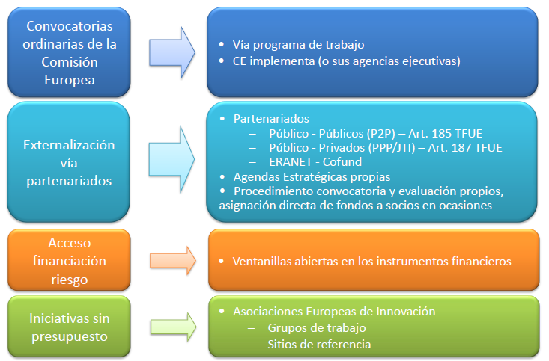
QUÉ PAPEL JUEGAN LAS GRANDES INICIATIVAS?
Fuente: CDTI

Slide 15
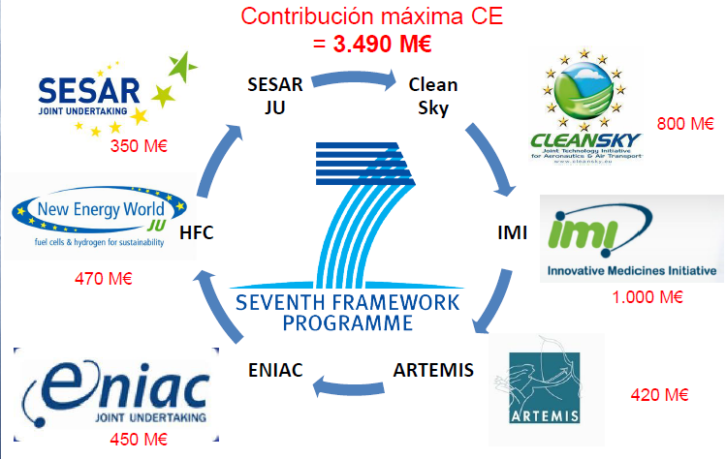
CUÁLES SON LOS ANTECEDENTES EN FP7?
Joint Technology Initiatives (JTIs)
Fuente: CDTI

Slide 16
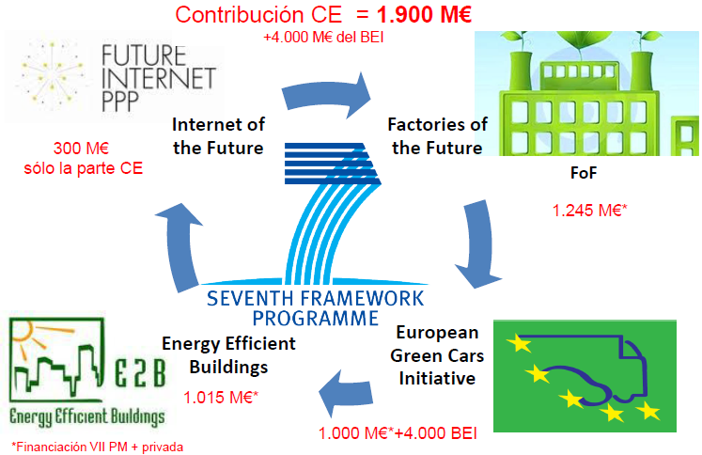
CUÁLES SON LOS ANTECEDENTES EN FP7?
Public Private Partnerships (PPPs)
Fuente: CDTI

Slide 17
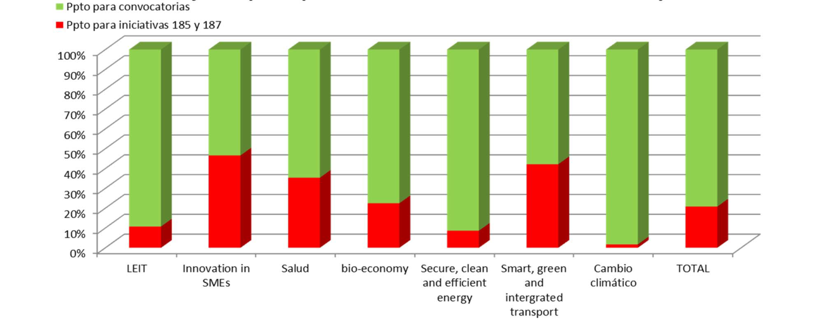
CUAL ES EL IMPACTO SOBRE EL PRESUPUESTO DE H2020?
Financiación del PM, pero gestionada por estructuras específicas: externalización de la gestión del presupuesto de H2020.
La EU, los EEMM y la industria han acordado invertir 22.000 MEUR en:
  Cinco (5) Joint Technology Initiatives (JTIs)
  Cuatro (4) Public-Private Partnerships (PPPs)

Slide 18
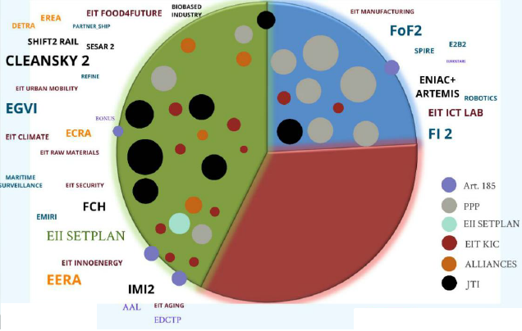
CUALES SON LAS GRANDES INICIATIVAS EN H2020?
Fuente: CDTI

Slide 19
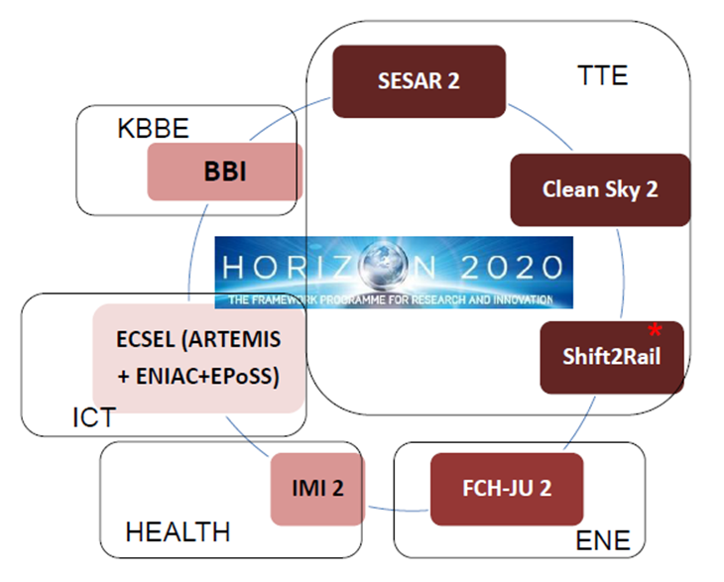

JOINT TECHNOLOGY INITIATIVES (JTIs)
  Joint Technology Initiatives (JTIs): destinadas a apoyar actividades de investigación multinacional a gran escala en temas donde la I+D y la innovación son esenciales para la competitividad en Europa y relevantes para la Comisión Europea. La COMM moviliza un presupuesto global de varios miles de MEUR que se complementa con al menos una cantidad equivalente por la industria (Art. 187 TFUE).
Joint Technology Initiatives (JTIs)
  Innovative Medicines 2 (IMI2): desarrollo de la siguiente generación de vacunas, medicinas y tratamientos (€1.7 billion)
  Fuel Cells and Hydrogen 2 (FCH2): uso de tecnologías eficientes y limpias en transporte, industria y energía (€ ¿?)
  Clean Sky 2 (CS2): aeronaves menos ruidosas y con menores emisiones de CO2 (€3.6 billion);
  Bio-based Industries (BBI): utilización de recursos naturales y tecnologías innovadoras para conseguir productos más ecológicos (€1.0 billion);
  Electronic Components and Systems (ECSEL): promoción de las capacidades europeas de manufactura electrónica (€2.4 billion).

Slide 20
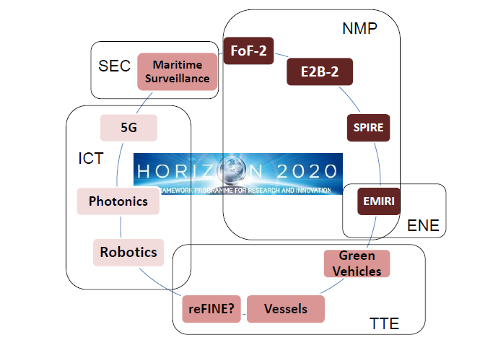
PUBLIC PRIVATE PARTNERSHIPS (PPPs)
  Public-private partnerships (PPPs): destinadas a financiar proyectos de investigación e innovación en sectores industriales clave con el objeto de promover la competitividad y el empleo, contribuyendo simultáneamente a una economía más sostenible y ecológica. Financiadas a través de un MoU entre la industria y CE. Compromisos y temas en el programa de trabajo. Gestiona la CE
Public Private Partnerships (PPPs)
  Energy efficient Buildings (EeB 2): tecnologías clave del sector de la construcción (€1.1 billion)
  Factories of the Future (FoF 2): apoyo a la industria manufacturera (€3.5 billion)
  SPIRE: Procesos Industriales (Producción avanzada + Biotecnología) (€1.2 billion)
  Green Vehicles: apoyo a nuevas formas sostenibles de transporte por carretera (€3.0 billion).
  Robotics y EMIRI previstas para 2015
  Maritime Surveillance, Vessels, Photonics, 5G, reFINE? Pendientes de aprobación. En tramitación con la COMM

Slide 21

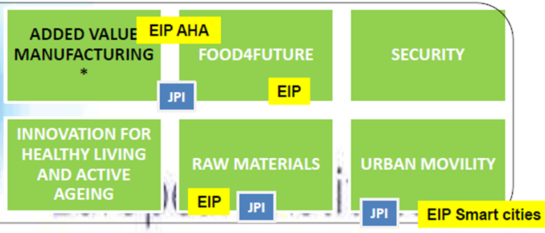

KNOWLEDGE INNOVATION COMMUNITIES (KICs)
Knowledge Innovation Communities: actividades que cubren toda la cadena de innovación, incluyendo programas de formación, para reforzar el camino entre la investigación al mercado, los proyectos de innovación y las incubadoras de negocios. Las KIC se establecen como entidades legales independientes con un CEO. Promovidas por el Instituto Europeo de Tecnologías (EIT).
  Climate KIC: proporciona innovación, espíritu emprendedor, educación y el apoyo experto necesario para desarrollar la agenda Europea frente al cambio climático.
  EIT ICT Labs: tiene como objeto promocionar el espíritu emprendedor en TIC transformando la educación superior para promover la innovación.
  KIC InnoEnergy: tiene como reto favorecer el suministro energético sostenible en Europa.

Slide 22
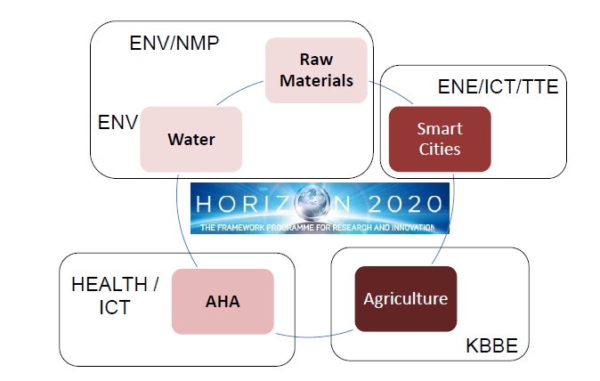
EUROPEAN INNOVATION PARTNERSHIPS (EIPs)
European Innovation Partnerships (EIPs): nuevos instrumentos orientados a coordinar la política relacionada con los retos sociales identificados por la EU y a apoyar la rápida modernización de los sectores y mercados que representan. No son instrumentos de financiación.
European Innovation Partnerships (EIPs)
  EIP on Active and Healthy Ageing (AHA): Envejecimiento activo y saludable.
  EIP on WATER: Medio Ambiente (Proyectos industriales relacionados con el tratamiento de agua)
  EIP Smart Cities: Ciudades Inteligentes (Energía, ICT, Transporte, Eficiencia Energética en Construcción) Grandes demonstradores en ciudades.
  EIP Agricultural Productivity and Sustainability: Agricultura productiva y sostenible (Programa de Desarrollo Rural –PAC-y H2020)
  EIP Raw Materials: Materias Primas (Extracción, procesado, reciclado y sustitución)

Slide 23
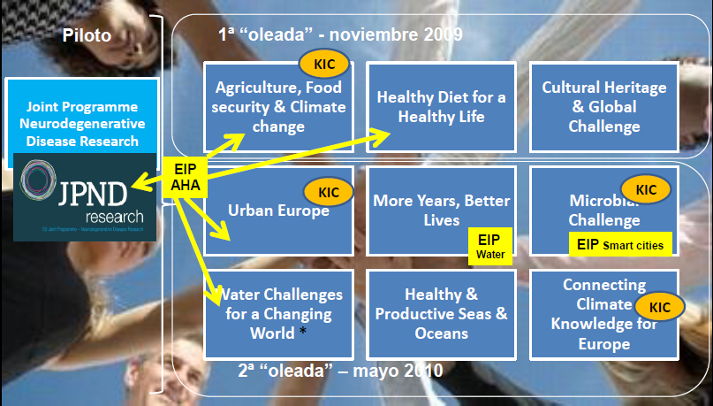
JOINT PROGRAMMING INITIATIVES (JPIs)
Joint Programming Initiatives (JPIs): El concepto de programación conjunta lo introdujo la COMM en 2008 para apoyar la implementación de la ERA. El objetivo es incrementar el valor de la financiación nacional de I+D concertando la planificación, implementación y evaluación de los programas de investigación nacionales. Geometría variable.

Slide 24


EUROPEAN RESEARCH ALLIANCES (ERA)
European Research Alliances (ERA): promovidas por el Parlamento Europeo. Programas de investigación conjuntos en los que los principales protagonistas de diversas áreas temáticas colaboran, compartiendo conocimiento y concentrando los esfuerzos para conseguir resultados con más rapidez.
Fuente: CDTI

Slide 25
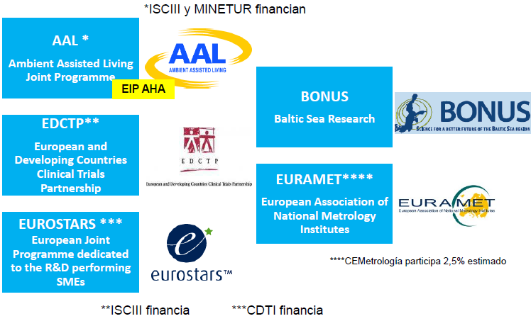
PUBLIC-PUBLIC PARTNERSHIPS (P2P)
Public-Public Partnerships (P2P): programas Conjuntos de investigación con origen en ERA-NETs. Financiados por los países, cofinanciando la UE hasta el 50% (Art. 185 TFUE). Se requiere de un programa de investigación, estructura de gestión y compromiso financiero de los países
Fuente: CDTI

Slide 26
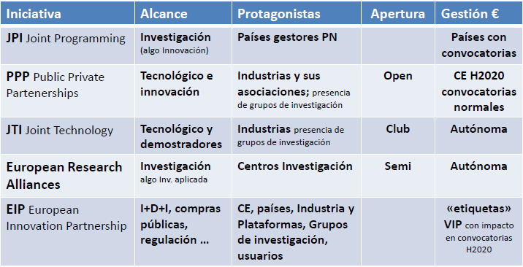
QUIEN PUEDE PARTICIPAR?
Cada iniciativa tiene claramente definido su alcance, objetivos y los procedimientos de gestión. El grado de apertura y la posibilidad de participar depende del tipo de asociación establecido.
Fuente: CDTI

Slide 27
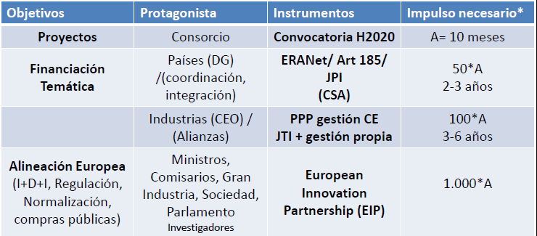
COMO PUEDO PARTICIPAR?
Análisis del papel que deseamos desempeñar. Alternativas.
Valoración de nuestra capacidad técnica y financiera.
Plazos.
VIABILIDAD
* Esfuerzo, Alta dirección, Lobby….
Fuente: CDTI

Slide 28


QUIEN ME PUEDE AYUDAR?
EURO-FUNDING proporciona un servicio de posicionamiento estratégico para entidades que tienen interés en participar activamente en las iniciativas europeas vigentes:
Ofreciendo formación a la medida.
Analizando las iniciativas alineadas con su intereses, las reglas de acceso y las características de las convocatorias.
Diseñando una estrategia y un roadmap a la medida de sus capacidades.
Apoyando el desarrollo de acciones de lobbying y networking.
Direcciones de interés:
http://eshorizonte2020.es/
http://ec.europa.eu/research/horizon2020/index_en.cfm
http://www.cdti.es

Slide 29

RESUMEN DE IDEAS
HORIZONTE 2020 es un programa de financiación de la Investigación y la Innovación dotado de 77.028* millones (2014-2020).
Engloba tres programas anteriores: Séptimo Programa Marco (FP7), El Programa Marco para la Innovación y la Competitividad (CIP) y El Instituto Europeo para la Innovación y la Tecnología (EIT)
Se estructura en torno a tres ejes principales: Ciencia Excelente, Liderazgo Industrial y Retos Sociales, que elaboran programas de trabajo en los que se identifican las temáticas que dispondrán de financiación.
En H2020 adquieren relevancia especial distintos tipos de asociaciones entre la UE y socios públicos o privados,
Resultado:
Se reducen las convocatorias abiertas y competitivas.
Se requiere un conocimiento específico y un análisis en términos de posicionamiento estratégico.

Slide 30

CONTACTE CON NOSOTROS
SPAIN · BELGIUM · PORTUGAL · POLAND · CZECH REPUBLIC · PORTUGAL · FRANCE
UNITED KINGDOM · IRELAND · GERMANY · ITALY
EUROPEAN ADVISORY UNIT
euprojects@euro-funding.com

Slide 31

Delegación Madrid
c/ Valenzuela, nº 7
28014 – Madrid
Tel.: 91 701 040 90
info@euro-funding.com
Delegación Barcelona
c/ Regàs, nº 28.
08006 - Barcelona.
Tel.: 902 43 21 02
Delegación Sevilla
Avda. de Málaga, 4
41004 - Sevilla
Tel.: 954 54 27 17
Delegación Bilbao
c/ Máximo Aguirre, 12
48011 – Bilbao
Tel.: 944 39 98 62
Delegación La Coruña
Avda. de Arteixo, 3
15004 – A Coruña
Tel.: 676 511 236
Delegación Valencia
c/ Cronista Carreres, 9
46003 – Valencia
Tel.: 963 28 94 21

